Slide 1
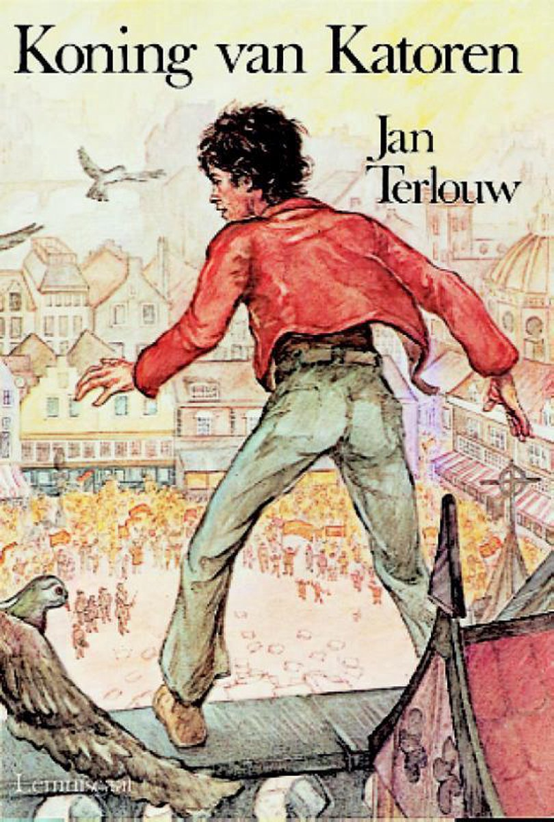
Les 11
Koning van Katoren
Doel van de les:
> Wij kunnen voorspellen wat Stach moet doen bij de opdracht: ‘springen van de St. Aloïsius’.
> Wij kunnen de opdracht ‘springen van de St. Aloïsius’ samenvatten.
Copyright ©Success for All. Alle rechten voorbehouden

Slide 2
Les 11
Koning van Katoren
Stap 1: Woorden van de week
onstuimig
riant(e)
naast je schoenen lopen (uitdr.)
Zelf Zoek de betekenis op in het woordenboek
Haal woorden voor het teamwoordenboek uit de tekst
Klaar? Studiewijzers invullen
Copyright ©Success for All. Alle rechten voorbehouden

Slide 3
Les 11
Koning van Katoren
Stap 2: Lezen en teamopdrachten
Team Voorspelling doen
Plannen van de opdrachten
5 minuten
Zelf Lees bladzijde 95 t/m 102
Memo’s plakken
10 minuten
Klaar? Woorden van de week
Copyright ©Success for All. Alle rechten voorbehouden

Slide 4
Les 11
Koning van Katoren
Stap 3: Maatjeswerk/teamwerk
Stap 4: Terugblik en vooruitblik
Maatje Memo’s vergelijken, uitleggen
Duolezen: blz. 102 en 102
10 minuten
Klaar? Woorden van de week
Team Opdrachten maken
20 minuten
Groep Voorspelling bespreken
Aanwijzingen voor de samen-
vatting bespreken
Terugblik
> Woorden van de week
> Teamopdrachten
> Punten en feedback
Vooruitblik
> Woorden van de week
> Teamopdrachten
Copyright ©Success for All. Alle rechten voorbehouden

Slide 5
Les 12
Koning van Katoren
Doel van de les:
> Wij kunnen voorspellen wat Stach moet doen bij de vijfde opdracht: ‘de knobbelneuzen van Afzette en Rije’.
> Wij kunnen de opdracht ‘de knobbelneuzen van Afzette en Rije’ samenvatten.
Copyright ©Success for All. Alle rechten voorbehouden

Slide 6
Les 12
Koning van Katoren
Stap 1: Woorden van de week
Stap 2: Lezen en teamopdrachten
Team Teamwoordenboek
Tijdens het lezen
Klaar? Woorden van de week
Team Voorspelling doen
Plannen van de opdrachten
5 minuten
Zelf Lees bladzijde 103 t/m 110
Memo’s plakken
10 minuten
Klaar? Woorden van de week
Copyright ©Success for All. Alle rechten voorbehouden

Slide 7
Les 12
Koning van Katoren
Stap 3: Maatjeswerk/teamwerk
Stap 4: Terugblik en vooruitblik
Maatje Memo’s vergelijken, uitleggen
Duolezen: blz. 109 en 110
10 minuten
Klaar? Woorden van de week
Team Opdrachten maken
20 minuten
Groep Voorspelling bespreken
Aanwijzingen samenvatting bespreken
Terugblik
> Woorden van de week
> Teamopdrachten
> Punten en feedback
Vooruitblik
> Woorden van de week
> Teamopdrachten
Copyright ©Success for All. Alle rechten voorbehouden

Slide 8
Les 13
Koning van Katoren
Doel van de les:
> Wij kunnen de opdracht ‘de knobbelneuzen van Afzette en Rije’ samenvatten.
Copyright ©Success for All. Alle rechten voorbehouden

Slide 9
Les 13
Koning van Katoren
Stap 1: Woorden van de week
Stap 2: Lezen en teamopdrachten
Team Teamwoordenboek afmaken
Tijdens het lezen
Klaar? Woorden van de week afmaken
Team Plannen van de opdrachten
Zelf Lees bladzijde 111 t/m 120 (t/m ‘… glanst in de zon.’)
Memo’s plakken
10 minuten
Klaar? Woorden van de week
Copyright ©Success for All. Alle rechten voorbehouden

Slide 10
Les 13
Koning van Katoren
Stap 3: Maatjeswerk/teamwerk
Stap 4: Terugblik en vooruitblik
Maatje Memo’s vergelijken, uitleggen
10 minuten
Klaar? Duolezen: blz. 118 t/m 120
Team Opdrachten maken
Voorspelling doen
10 minuten
Groep Aanwijzingen voor de samenvatting bespreken.
Voorspelling bespreken.
Terugblik
> Teamopdrachten
> Woorden van de week
> Punten en feedback
Vooruitblik
> Toets
> Introductie schrijfopdracht
Copyright ©Success for All. Alle rechten voorbehouden

Slide 11
Les 14
Koning van Katoren
Doel van de les:
> Ik kan informatie uit een tekst halen.
Copyright ©Success for All. Alle rechten voorbehouden

Slide 12
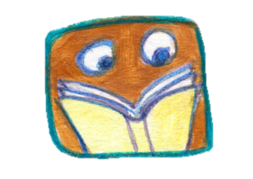
Les 14
Koning van Katoren
Stap 1: Woorden van de week
Stap 2: Toets
Zelf Oefenen voor de toets
5 minuten
Zelf Toets maken (lees bladzijde 120 vanaf ‘Het werden een paar woelige… t/m 126)
Memo’s plakken op aanwijzingen voor de samenvatting.
30 minuten
Klaar? Woorden van de week afmaken
Stillezen
Copyright ©Success for All. Alle rechten voorbehouden

Slide 13
Les 14
Koning van Katoren
Stap 3: Voorbereiden op de schrijfopdracht
Team Taakverdeling maken.
10 minuten
Klaar? Samenvatting ‘de knobbelneuzen van Afzette en Rije’ afmaken.
Copyright ©Success for All. Alle rechten voorbehouden

Slide 14
Les 14
Koning van Katoren
Stap 4: Terugblik en vooruitblik
Terugblik
> Toets
> Voorbereiding op de schrijfopdracht
> Punten en feedback
Vooruitblik
> Afmaken teamopdrachten
> Schrijfopdracht
> Terugblik op de voorspelling
> Inleveren teamboekje en teamwoordenboek
> Team van de week
Copyright ©Success for All. Alle rechten voorbehouden

Slide 15
Les 15
Koning van Katoren
Doel van de les:
> Wij kunnen de opdracht ‘de knobbelneuzen van Afzette en Rije’ samenvatten.
> Wij kunnen voorspellen wat Stach moet doen bij de opdracht ‘de tovenaar van Ekilibrië’.
> Wij kunnen hoofdstukken schrijven naar aanleiding van de gevonden informatie over de Nederlandse politiek.
Copyright ©Success for All. Alle rechten voorbehouden

Slide 16
Les 15
Koning van Katoren
Stap 1: Schrijfopdracht
Team Voorspelling invullen
Zelf/groep Lezen/voorlezen: blz. 127 t/m 134
Team Teamopdrachten afmaken
Hoofdstukken schrijven voor in het werkstuk
30 minuten
Team Overleg hoe jullie een hoofdstuk voor in het werkstuk gaan presenteren
5 minuten
Groep Presentatie hoofdstuk voor in het werkstuk
10 minuten
Copyright ©Success for All. Alle rechten voorbehouden

Slide 17
Les 15
Koning van Katoren
Stap 2: Terugblik en vooruitblik
Terugblik
> Teamboekje en teamwoordenboek inleveren
> Teamopdrachten
> Samenwerken
> Punten en feedback
> Team van de week
Vooruitblik
> Verder lezen in:
Copyright ©Success for All. Alle rechten voorbehouden

